Slide 1
Рад, потенцијал и напон електростатичког поља

Slide 2
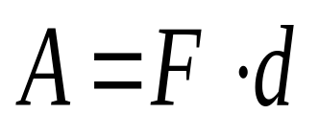
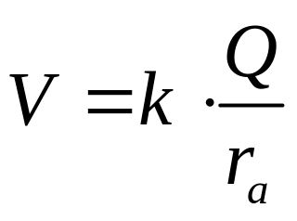
Потенцијал
Рад је производ силе и пређеног пута по којој је сила примјењивана.
Потенцијал је рад који електростатичко поље изврши помјерајући јединично наелектрисање (Q=1C) из неке тачке у референтну тачку (обично бесконачност).
Ознака: V
Јединица: Волт [V]
За тачкасто наелектрисање:

Slide 3
Потенцијал
Потенцијал је скаларна величина која за сваку тачку око наелектрисаног тијела говори колики је потенцијал/могућност да наелектрисање тог тијела да помјери позитивно наелектрисање у из те тачке у бесконачност.
Потенцијал тачака око позитивног наелектрисања је позитиван јер она одбијају позитивна наелектрисања од себе (у правцу бесконачности).
Потенцијал око негативног наелектрисања је негативан јер нег. наелектрисање не да не одбија већ привлачи позитивно наелектрисање супротно од смјера у којем га желимо послати!

Slide 4



Еквипотенцијалне површине
Еквипотенцијална линија или површина (2D) код које све тачке те површине имају исти електрични потенцијал.
+
Q

Slide 5
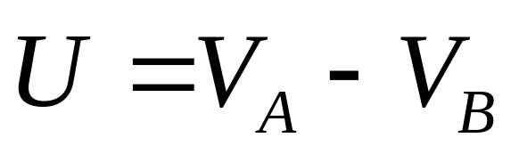
Напон
Напон је разлика потенцијала двије тачке у електричном пољу.
Ознака: U
Јединица: Волт [V]
Напон нам говори колико је електрично поље способно да пренесе позитивно наелектрисање из једне у другу тачку.

Slide 6
Тенденције наелектрисања
Позитивна наелектрисања се крећу од тачака на већем потенцијалу према тачкама на нижем потенцијалу. Према томе крећу се ако је напон позитиван.
Негативна наелектрисања се крећу према вишим потенцијалима те за њихово кретање је потребан негативан напон.

Slide 7
Рад у електростатичком пољу
Потенцијал и напон само узимају у обзир рад које електрично поље ради и занемарује све друге силе које нису Кулонова сила.
Зато је на примјер напон између тачака A и B U_{AB} и напон између A и C U_{AC} једнак.
Пошто су тачке B и C на истом потенцијалу (еквипот. линија), напон између њих је 0V што значи да ел. поље не може да пребаци наелектрисање између те двије тачке.
C
+
B
A
Q

